Slide 1
NÂNG CAO HIỆU QUẢ TỔ CHỨC CÁC TRÒ CHƠI VẬN ĐỘNG TRONG MÔN GDTC CHO HỌC SINH LỚP 4
GIÁO VIÊN: PHẠM VĂN NAM
Đơn vị công tác: Trường Tiểu học Lê Hồng

Slide 2
Lí do chọn biện pháp
Góp phần tích cực để giáo dục, rèn luyện cho học sinh phát triển trở thành con người toàn diện.
1
Các trò chơi vận động được sử dụng trong quá trình giáo dục thể chất đều mang tính mục đích rõ ràng.
2

Slide 3
Thực trạng
Dạy học chưa đáp ứng theo sở thích, NL của HS.
Còn hình thức, chưa có sự đổi mới các trò chơi
Giáo viên
Chưa quan tâm đến việc chuẩn bị, sử dụng đồ
dùng dạy học.
Chưa dành đủ thời lượng tổ chức các trò chơi.
.
Chưa đổi mới tuyên dương, khen thưởng

Slide 4
Thực trạng
Học sinh
E dè, thiếu tự tin, lo lắng khi phải thi đấu hoặc chơi cùng các bạn.
Luật chơi phức tạp, yêu cầu khả năng nhớ và tuân thủ nhiều bước.

Slide 5
CÁCH THỨC, QUÁ TRÌNH ÁP DỤNG:
1. Nắm chắc các trò chơi vận động.
2. Chuẩn bị, khai thác hiệu quả đồ dùng.
3. Đổi mới hình thức tổ chức.
4. Đưa trò chơi dân gian vào chương trình.
5. Ứng dụng CNTT vào tổ chức các trò chơi.

Slide 6
Giải pháp 1: Nắm chắc các trò chơi vận động.
1
2
3
4
Giáo viên nghiên cứu chương trình để nắm được các trò chơi vận động.
Chương trình GDTC đưa vào một số trò chơi mới,…
Xác định mục đích của từng trò chơi, cách thức tổ chức để định lượng thời gian.
Nắm được các bước tổ chức các trò chơi vận động.

Slide 7
Giải pháp 2: Khai thác hiệu quả đồ dùng học tập
Chuẩn bị đồ dùng là cần thiết.
Đồ dùng, thiết bị đa dạng, phong phú, mang tính đặc trưng.
Lựa chọn đồ dùng phù hợp với trò chơi.
Sắp xếp vị trí để đặt đồ dùng đảm bảo tính khả thi.
Hướng dẫn sử dụng đồ dùng để không vi phạm luật trước khi chơi.

Slide 8
Giải pháp 3: Đổi mới hình thức tổ chức các trò chơi.
Tổ chức trò chơi kết hợp với âm nhạc.
Sử dụng những bài nhạc nhẹ nhàng, nhịp điệu vừa phải với những trò chơi rèn khả năng phối hợp vận động
Sử dụng những bài nhạc sôi động, nhịp nhanh với những trò chơi tổ chức dưới hình thức thi đấu

Slide 9
Giải pháp 3: Đổi mới hình thức tổ chức các trò chơi
Tổ chức trò chơi kết hợp với âm nhạc.
Sử dụng đồ dùng dạy học để thay đổi hình thức tổ chức.

Slide 10
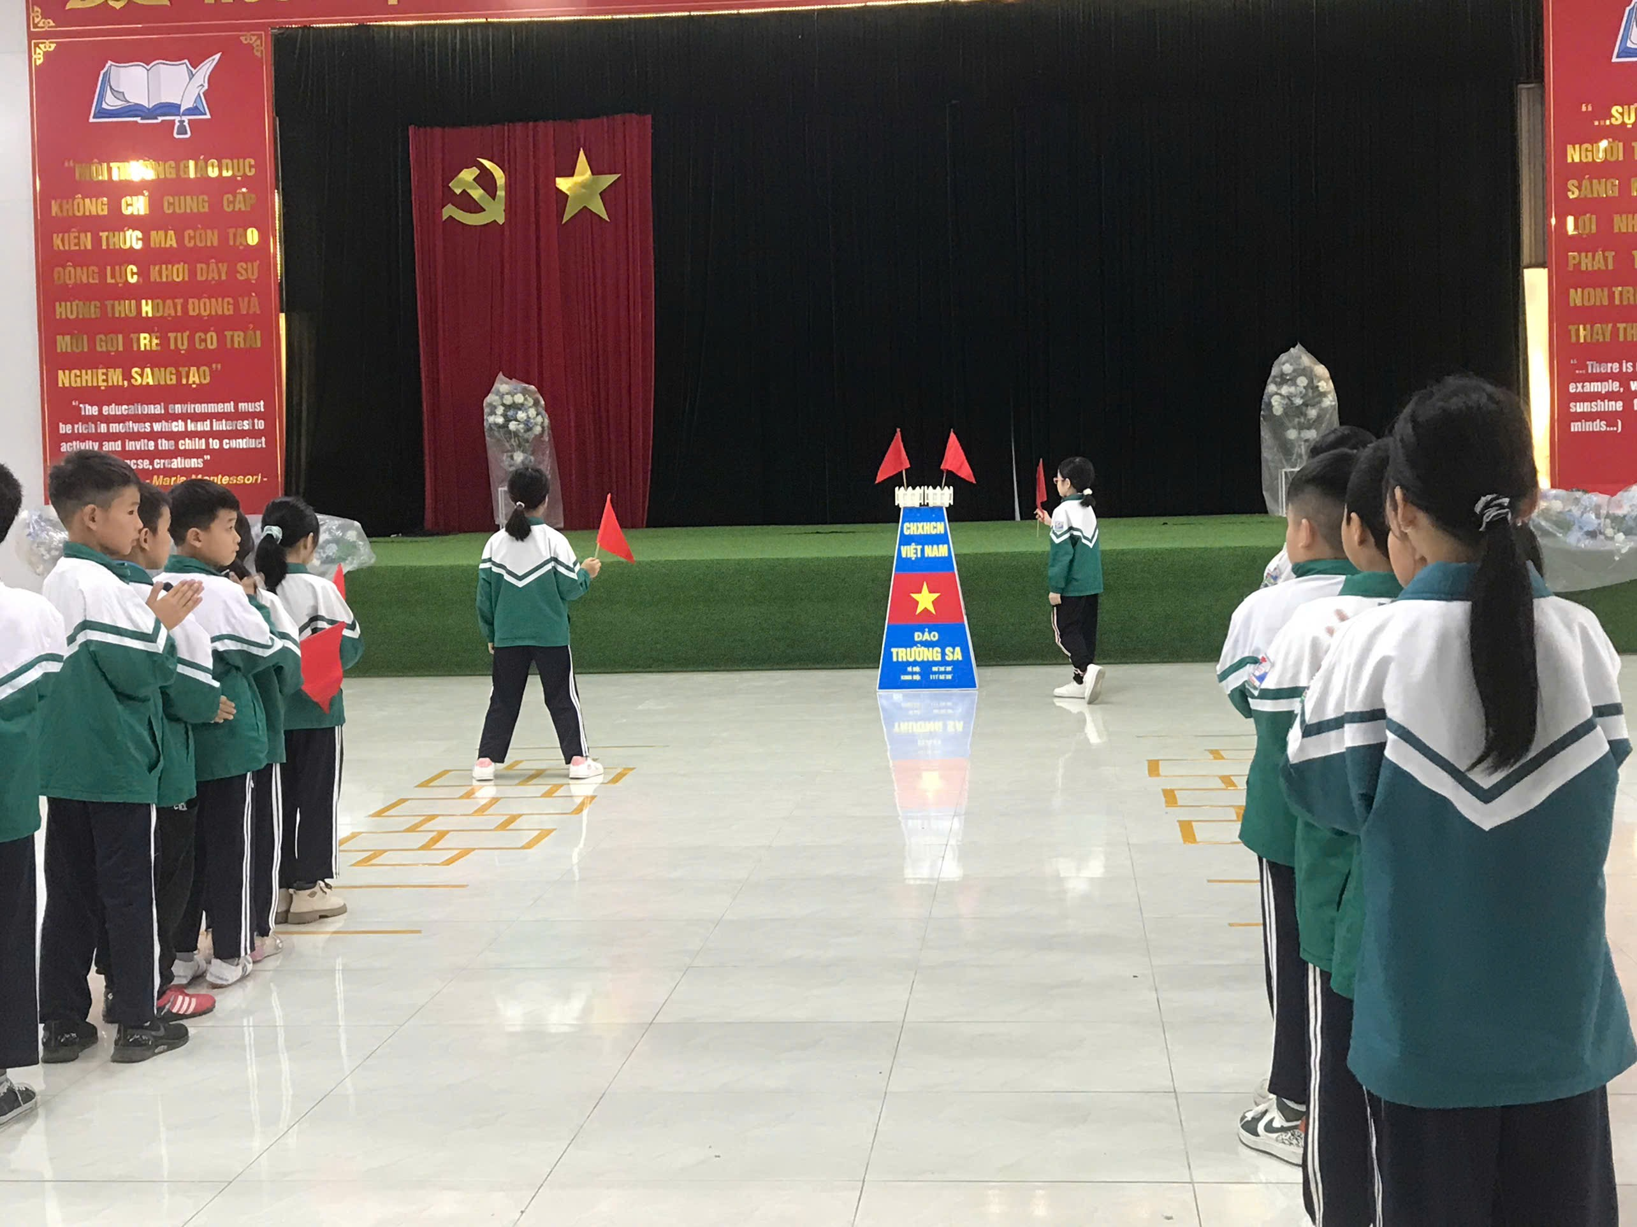
Giải pháp 3: Đổi mới hình thức tổ chức các trò chơi
TRÒ CHƠI NHẢY Ô TIẾP SỨC

Slide 11
Giải pháp 3: Đổi mới hình thức tổ chức các trò chơi
Tổ chức trò chơi kết hợp với âm nhạc.
Sử dụng đồ dùng dạy học để thay đổi hình thức tổ chức
Đổi mới hình thức tổ chức trò chơi thông qua việc sáng tạo các câu chuyện

Slide 12
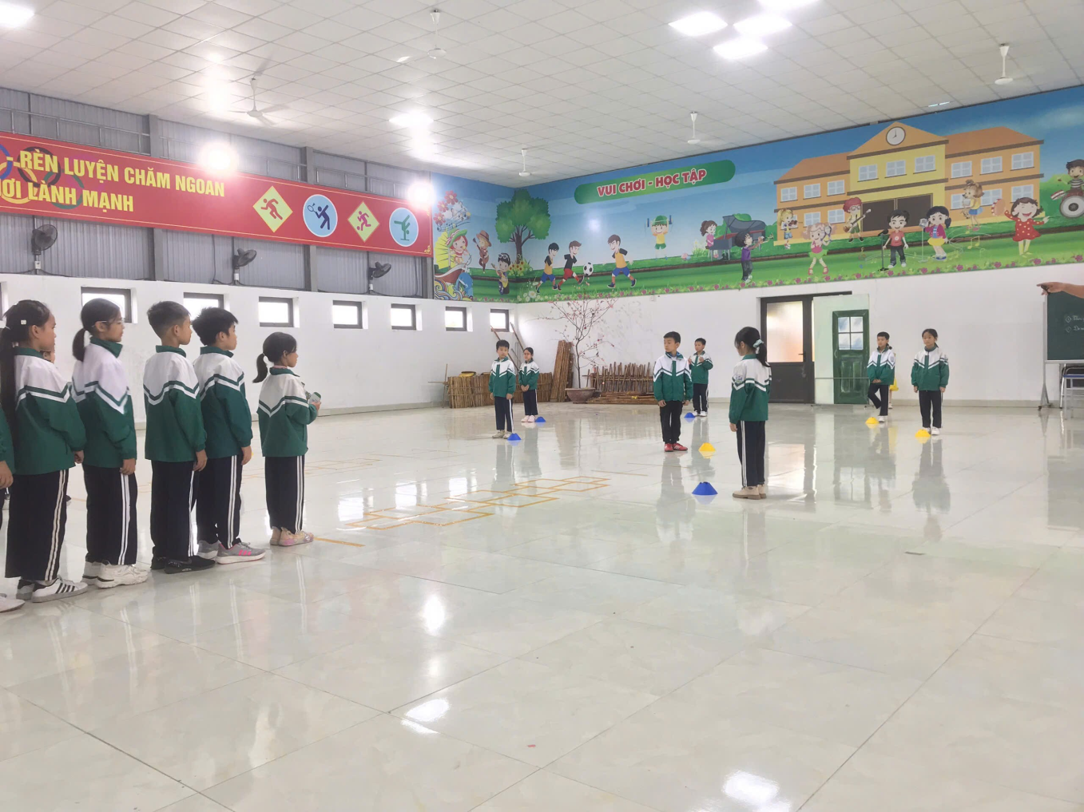
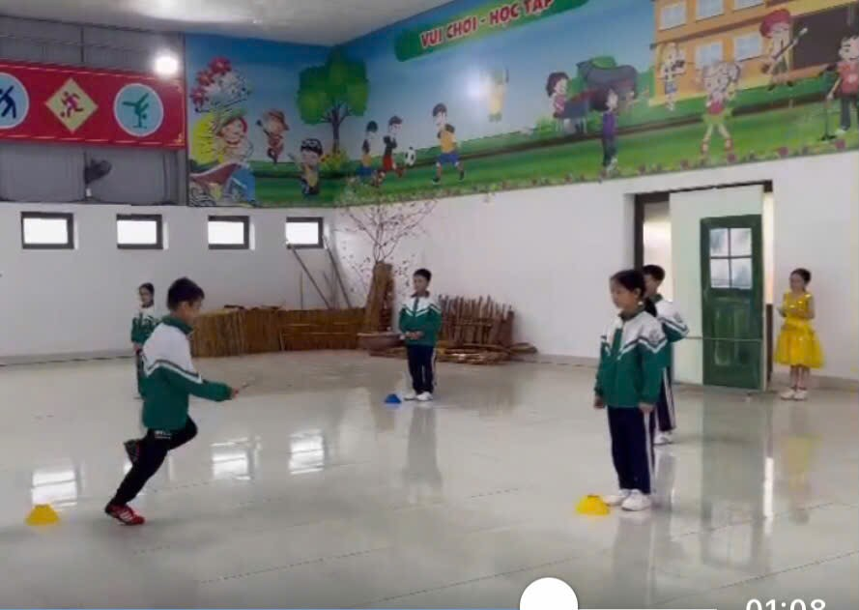
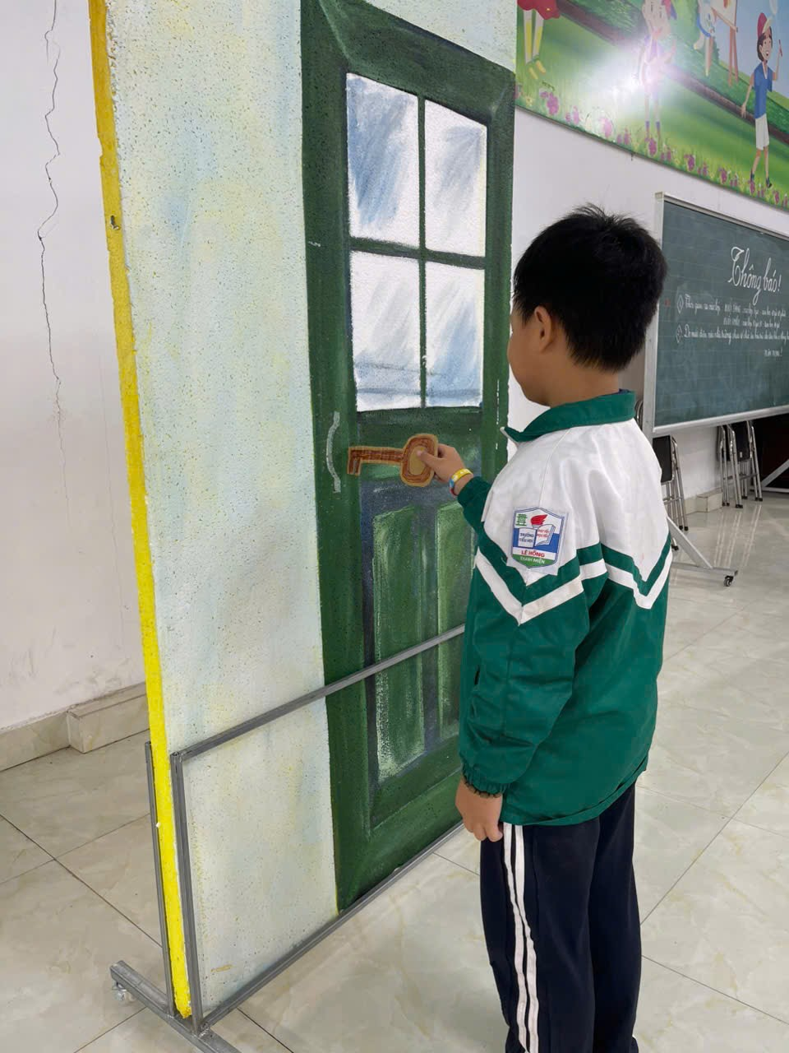
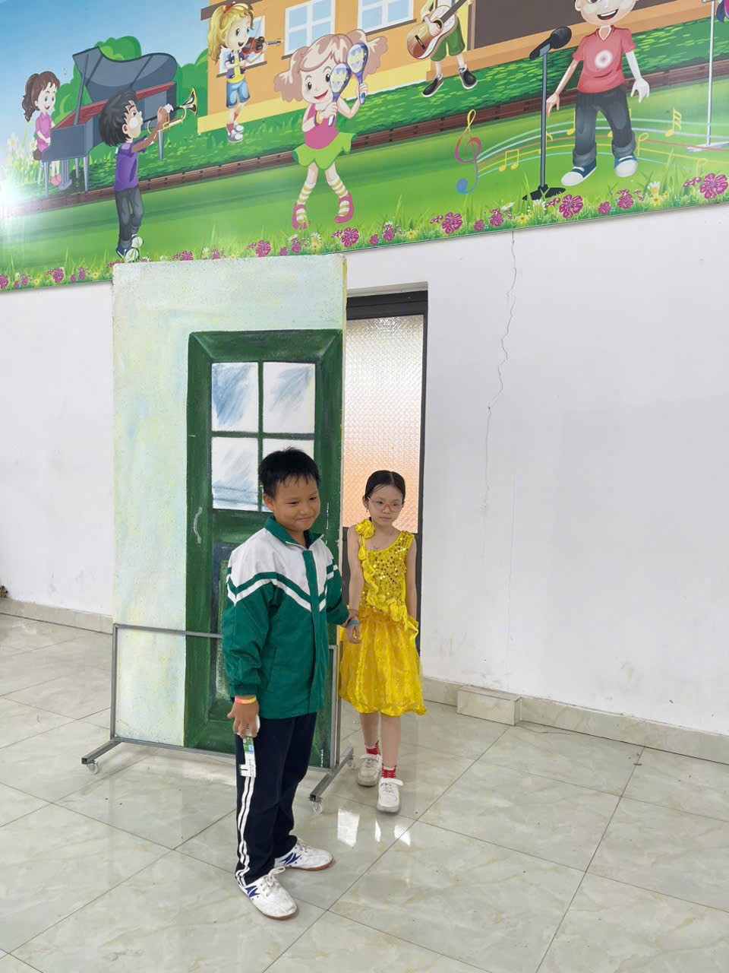
Giải pháp 3: Đổi mới hình thức tổ chức các trò chơi
TRÒ CHƠI LÒ CÒ TiẾP SỨC

Slide 13
Giải pháp 3: Đổi mới hình thức tổ chức các trò chơi
Tổ chức trò chơi kết hợp với âm nhạc.
Sử dụng đồ dùng dạy học để thay đổi hình thức tổ chức
Đổi mới hình thức tổ chức thông qua việc sáng tạo các câu chuyện
Thay đổi cách chơi, luật chơi.

Slide 14
TRÒ CHƠI VÒNG TRÒN SIÊU TỐC

Slide 15
Giải pháp 4: Đưa một số trò chơi dân gian vào trong chương trình dạy học.
Chủ động, sáng tạo trong việc tổ chức các hoạt động dạy học.
Lựa chọn trò chơi phù hợp với nhu cầu, khả năng và nhận thức của trẻ.
Trò chơi dân gian cần đảm bảo nguyên tắc gắn kết với mục tiêu vận động của bài học.

Slide 16
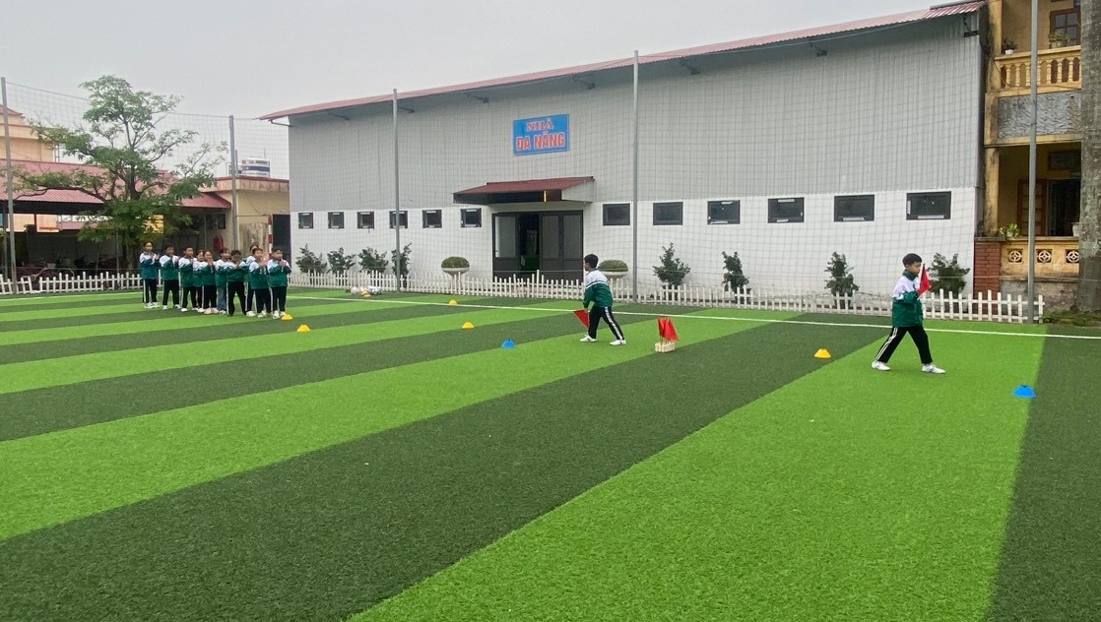
TRÒ CHƠI CƯỚP CỜ

Slide 17
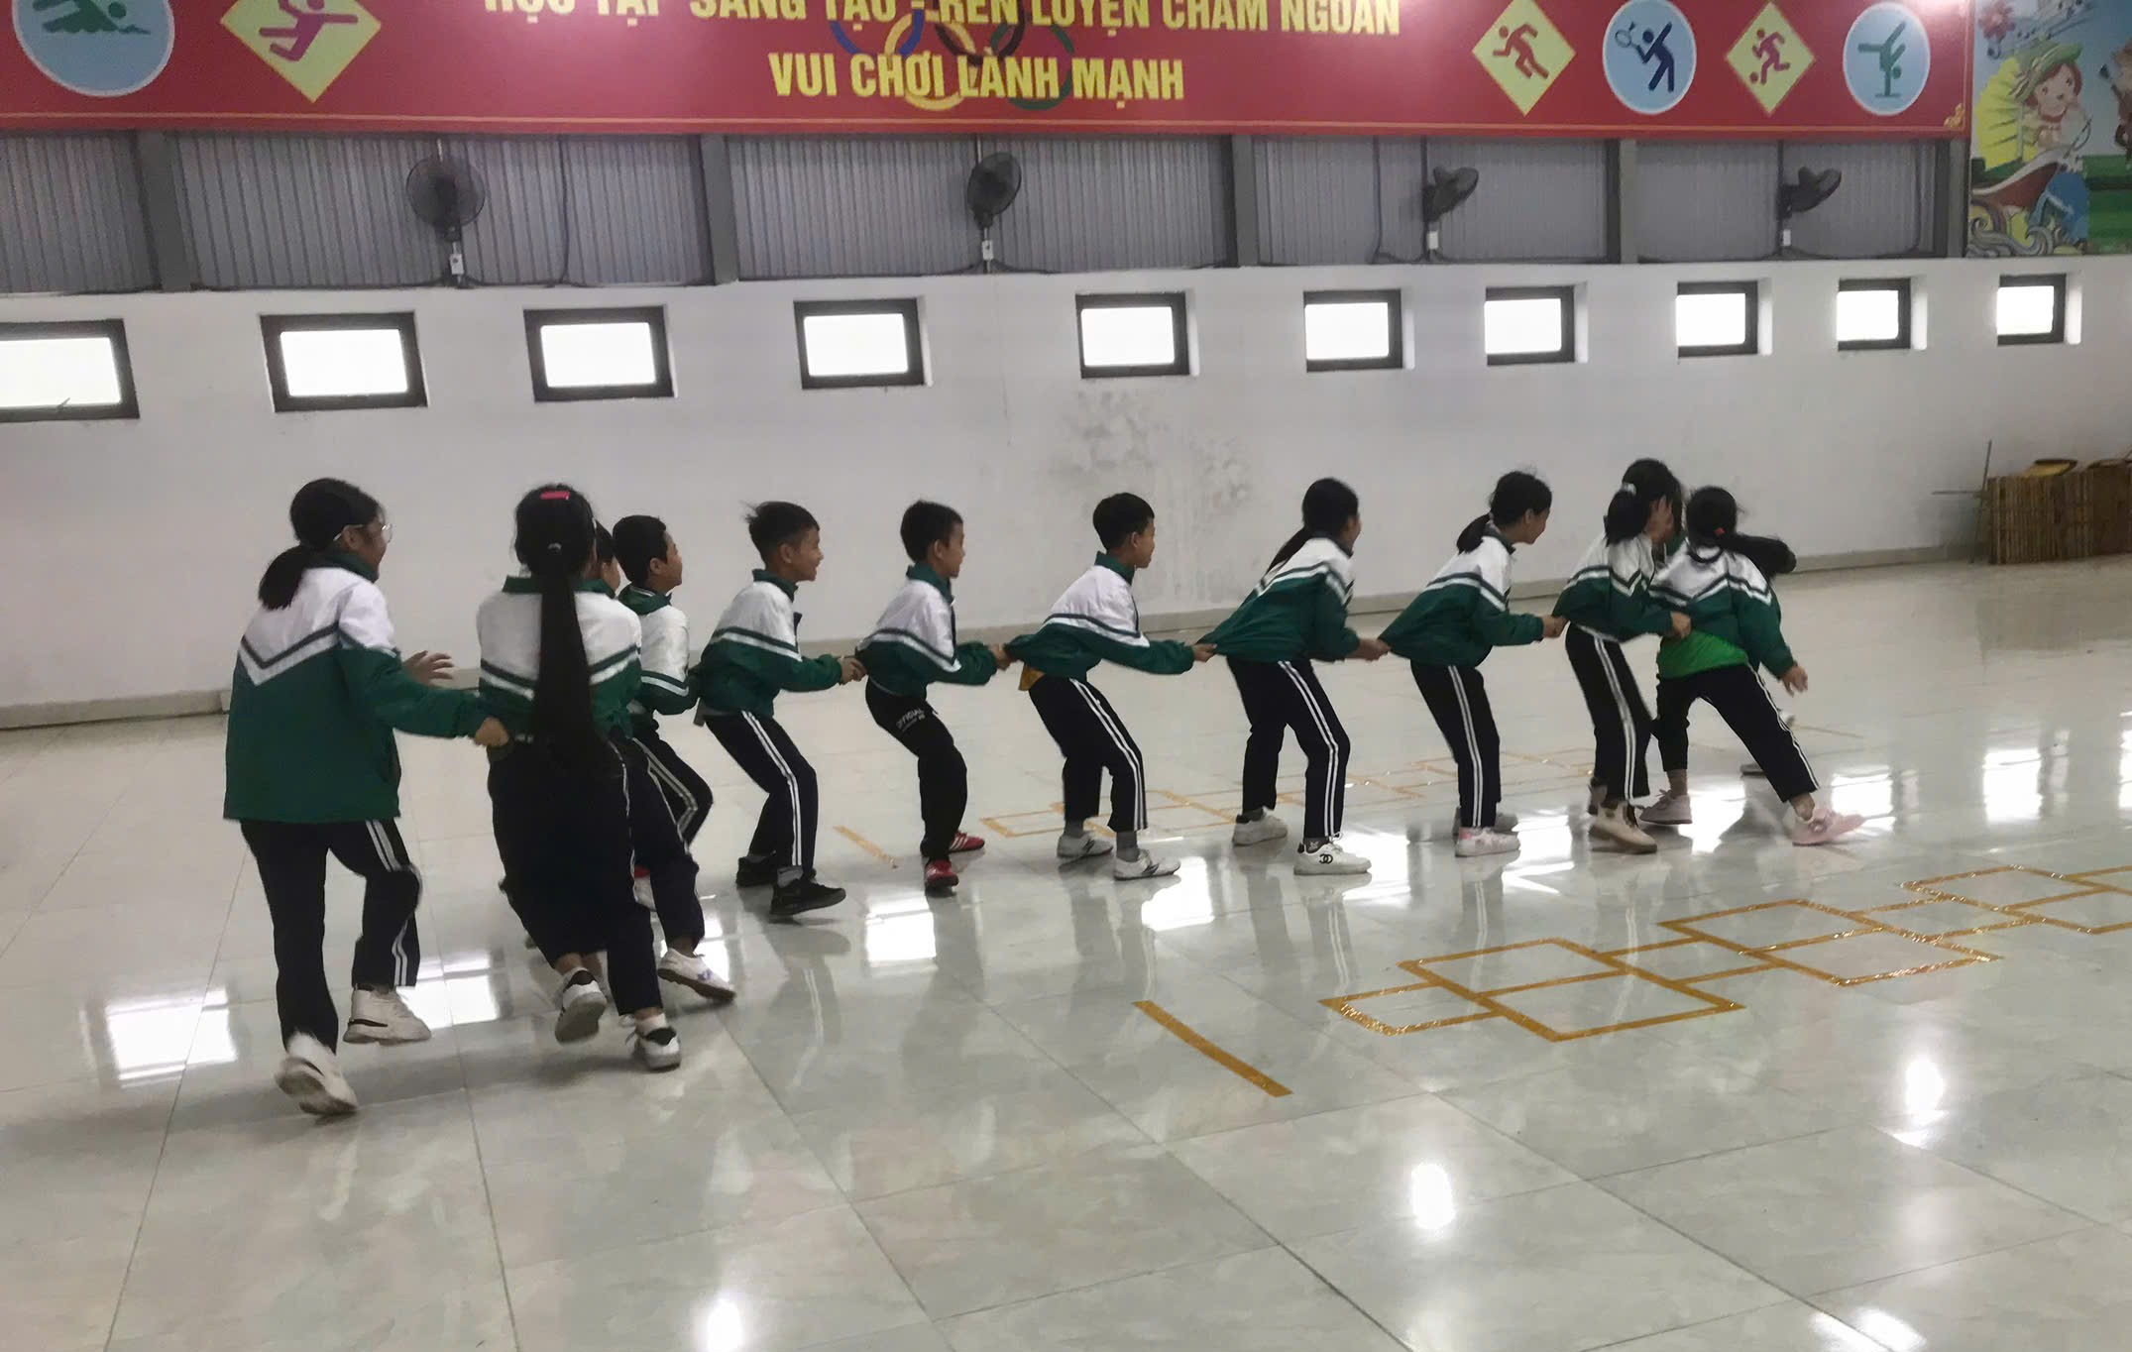
TRÒ CHƠI RỒNG RẮN LÊN MÂY

Slide 18
Sử dụng video hướng dẫn và mô phỏng trò chơi.
Giải pháp 5: Ứng dụng CNTT.
Sử dụng ứng dụng quản lí lớp học.

Slide 19
Giải pháp 5: Ứng dụng CNTT.

Slide 20
Sử dụng video hướng dẫn và mô phỏng trò chơi.
Giải pháp 5: Ứng dụng CNTT.
Sử dụng ứng dụng quản lí lớp học.
Dùng ứng dụng đo sức khỏe và vận động

Slide 21
Giải pháp 5: Ứng dụng CNTT.

Slide 22
Tính mới và hiệu quả của biện pháp mang lại
Các em hứng thú hơn trong quá trình tham gia trò chơi
Yêu thích môn học hơn.
Rèn được ý thức phẩm chất như: Kiên trì, chịu khó, nhẫn nại

Slide 23
KHẢ NĂNG ÁP DỤNG VÀ KIẾN NGHỊ ĐỀ XUẤT
Khả năng áp dụng:
Đề xuất, kiến nghị:
Đem lại hiệu quả cao trong giảng dạy
Địa phương cần có sự đầu tư kinh phí, CSVC về bãi tập, sân chơi
Áp dụng được với tất cả các khối lớp
PGD tham mưu với các cấp trang bị đầy đủ dụng cụ, thiết bị
Có tính khả thi cao

Slide 24
Thank You!

